Slide 1
Изложение
с элементами
сочинения
Подготовила учитель
русского языка и литературы
Мартыняк Г.П.
ГБОУ Бриньковский казачий кадетский корпус
имени сотника М.Я.Чайки

Slide 2
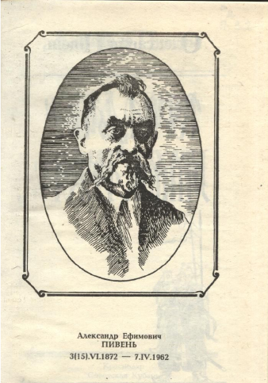
Кто такие казаки?
Изложение с элементами
сочинения

Slide 3
Пивень Александр Ефимович рассказывал:
«Казак – удалая, отважная голова. По первому зову бросает казак свои мирные занятия. В походе и на фронте терпелив и вынослив.
Он крепок своей вековой дружбой с конём. Сильнее дружбы коня и казака нет ничего
на свете.

Slide 4
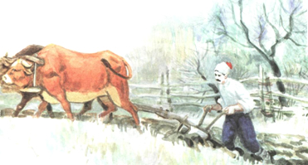
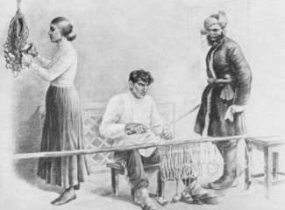
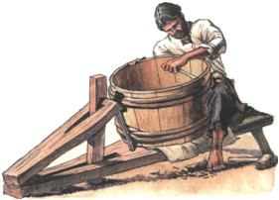
Казаки были не только искусными воинами, но и хорошими охотниками, умелыми хлеборобами, рыболовами.

Slide 5
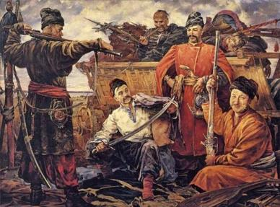
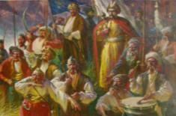
Казак скорей умрет, чем с родной земли уйдет.
И один в поле воин, если он по-казачьи скроен.
Казачья смелость порушит любую крепость.
Где тревога, туда казаку и дорога.
Казак без коня, что солдат без ружья
Казак родился – Отчизне пригодился.
Казачье братство милее богатства.
У казаков в бою жизнь общая: одного ранило – всем больно.
Изложение с элементами
сочинения

Slide 6
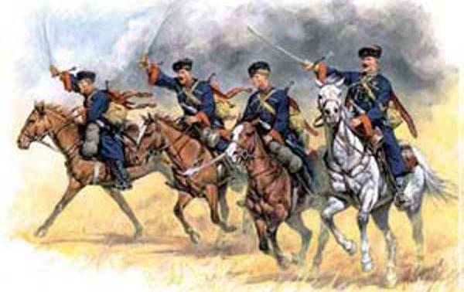
А еще силен и крепок казак своей вековой дружбой с конем. Сильнее этой дружбы на всем свете нет. КАЗАК И КОНЬ — ЭТО ОДНО ЦЕЛОЕ, УДИВИТЕЛЬНО ПРОЧНОЕ ЦЕЛОЕ, в особенности в походе и на войне. А посмотрите, каков казак на коне: сидит — не качнется, как прирос, будто родился вместе с конем. Посадка бодрая, живая, гордая, удалая: грудь вперед - колесом, плечи назад, голова запрокинута, шапка на самом затылке.

Slide 7
Двададцать пятое декабря.
Изложение с элементами сочинения .
Кто такие казаки?
Изложение с элементами
сочинения

Slide 8
Алгоритм написания изложения
с элементами сочинения:
Прочитай текст. Определите его тему и основную мысль.
Найдите в тексте опорные слова и словосочетания.
Составьте план. Для этого разделите текст на части.
Озаглавьте каждую из них.
4. Найдите слова, которые нужно проверять.
Объясните их написапние.
5. Ещё раз внимательно прочитайте текст. Обратите
внимание на точное употребление слов и словосочетаний.
6. После этого напишите изложение.
7.Проверьте свою работу.

Slide 9
Требования к написанию изложения:
Заголовок пишем без кавычек.
Соблюдаем красные строки (абзацы).
Между абзами и предложениями – связки.
Не используйте жаргонные и просторечные слова.
Пишем без ошибок и с запятыми.
Обдумываем конец предложений и не забываем ставить точки.
Изложение с элементами
сочинения

Slide 10
Возрождение казачества – это вовсе не ребячество И не месть, хоть униженных не счесть! Может, в этом есть лихачество, Но ведь здесь и суть казачества: Никому не преклоняться, за родную землю драться, Крепко Родину любить, если надо – защитить! Честно жить, работать дружно – Вот казачеству что нужно! Что жизнь коротка - не беда, В ней можно успеть очень много. Лишь мирно бы солнце светило всегда, Сияло над каждым порогом. Мир дому вашему! Мир краю нашему Живи и процветай, Краснодарский край! Вы, ребята, живите, творите, дерзайте во славу земли русской!
НАПУТСТВИЕ. И хорошо, чтоб в наши дни Не только мы с тобой одни Традиции могли беречь, И землю от врага стеречь.

Slide 11
КАЗАЧЬИ ЗАПОВЕДИ. Каждый член казачьего общества должен знать и следовать главным принципам казачьей нравственности, которая в основе своей имеет нормы христианской морали. 1. ЛЮБИ РОССИЮ, ИБО ОНА ТВОЯ МАТЬ, И НИЧТО В МИРЕ НЕ ЗАМЕНИТ ТЕБЕ ЕЕ; 2. ЧЕСТЬ И ДОБРОЕ ИМЯ ДЛЯ КАЗАКА ДОРОЖЕ ЖИЗНИ
3. КАЗАКИ ВСЕ РАВНЫ В ПРАВАХ. ПОМНИ: "НЕТ НИ КНЯЗЯ, НИ РАБА, НО ВСЕ РАБЫ БОЖИИ!"
4. СЛУЖИ ВЕРНО СВОЕМУ НАРОДУ, А НЕ ВОЖДЯМ 5. ПО ТЕБЕ СУДЯТ ОБО ВСЕМ КАЗАЧЕСТВЕ И НАРОДЕ СВОЕМ
6. ДЕРЖИ СЛОВО. СЛОВО КАЗАКА ДОРОГО 7. ЧТИ СТАРШИХ, УВАЖАЙ СТАРОСТЬ 8. ПОГИБАЙ, А ТОВАРИЩА ВЫРУЧАЙ
9. ДЕРЖИСЬ ВЕРЫ ПРЕДКОВ, ПОСТУПАЙ ПО ОБЫЧАЯМ СВОЕГО НАРОДА
10. БУДЬ ТРУДОЛЮБИВ. НЕ БЕЗДЕЙСТВУЙ 11. БЕРЕГИ СЕМЬЮ СВОЮ. СЛУЖИ ЕЙ ПРИМЕРОМ
Изложение с элементами
сочинения

Slide 12
Домашнее задание:
Дописать изложение
с элементами сочинения
«Кто такие казаки».
Изложение с элементами
сочинения

